Slide 1
ДОРОЖНЫЕ
ЗНАКИ
Автор: Исакова О.В.
Воспитатель МБДОУ д/с № 578
2016 год

Slide 2
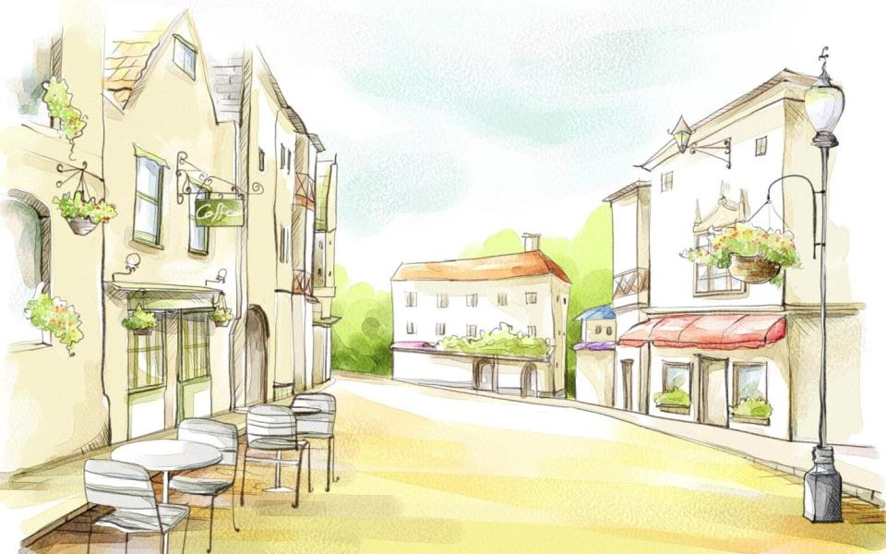

Slide 3
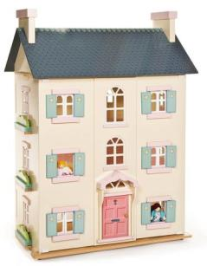

Slide 4
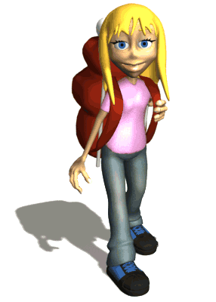
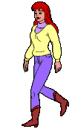

Slide 9
ОСТОРОЖНО! ДЕТИ!

Slide 10
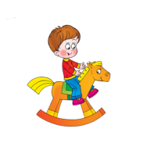
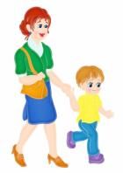

Slide 11
Используемые
интернет – ресурсы:
www.babyblog.ru
/
https://yandex.ru/images/дома
kids-pictures.4pics.ru дети
by-anna.ucoz.ru – машины
infodwn.ru – дорожные знаки
vamotkrytka.ru дети gif
m.gifmania.ru идущие девушки gif

